Slide 1
VOC/VOI in Deutschland aktuelle Situation
Berlin, 08.09.2021

Slide 2
Übersicht VOC in Erhebungssystemen
KW 2021 | B.1.1.7 (Alpha) | B.1.351 (Beta) | P.1 (Gamma) | B.1.617.2 (Delta)
 | in | In | in | in
30 | 1,8 | 0 | 0,1 | 97,4
31 | 1,1 | 0 | 0,1 | 98,6
32 | 0,4 | 0 | 0,1 | 99,1
33 | 0,4 | 0 | 0 | 99,4
34 | 0,2 | 0 | 0 | 99,7
Genomseq. (Stichprobe)
KW 2021 | B.1.1.7 (Alpha) | B.1.351 (Beta) | P.1 (Gamma) | B.1.617.2 (Delta)
 | in | In | In | In
31 | 2,0 | 0,2 | 0,4 | 92,6
32 | 1,6 | 0,0 | 0,2 | 93,0
33 | 0,6 | 0,0 | 0,1 | 96,3
34 | 0,3 | 0,0 | 0,0 | 96,2
35 | 0,2 | 0,0 | 0,0 | 94,8
RKI Testzahl- erfassung
KW 2021 | B.1.1.7 (Alpha) | B.1.351 (Beta) | P.1 (Gamma) | B.1.617.2 (Delta)
 | In % | in % | in % | in %
31 | 1,1 | 0,0 | 0,1 | 98,4
32 | 0,5 | 0,0 | 0,0 | 98,7
33 | 0,4 | 0,0 | 0,0 | 99,1
34 | 0,2 | 0,0 | 0,0 | 99,4
35 | 0,1 | 0,0 | 0,0 | 99,4
IfSG-Daten

Slide 3
VOI (Stichprobe)
KW 2021 | A.27 | B.1.1.318 | B.1.525 (Eta) | B.1.617.1 (Kappa) | B.1.620 | B.1.621 (My) | C.36.3 | C.37 (Lambda)
25 | 0,1 | 0,5 | 0,4 | 0 | 0,6 | 0,8 | 1,9 | 0
25 | 0 | 0 | 0,1 | 0,1 | 0 | 0,8 | 0,7 | 0
26 | 0 | 0,4 | 0 | 0 | 0 | 0,1 | 0,3 | 0,1
27 | 0 | 0,2 | 0 | 0 | 0,1 | 0,1 | 0,2 | 0
28 | 0 | 0,1 | 0 | 0 | 0,1 | 0,2 | 0,1 | 0
29 | 0 | 0,3 | 0 | 0 | 0 | 0,1 | 0 | 0
30 | 0 | 0 | 0 | 0 | 0 | 0 | 0 | 0
31 | 0 | 0 | 0 | 0 | 0 | 0,1 | 0 | 0
32 | 0 | 0 | 0 | 0 | 0 | 0 | 0 | 0
34 | 0 | 0 | 0 | 0 | 0 | 0 | 0 | 0

Slide 4
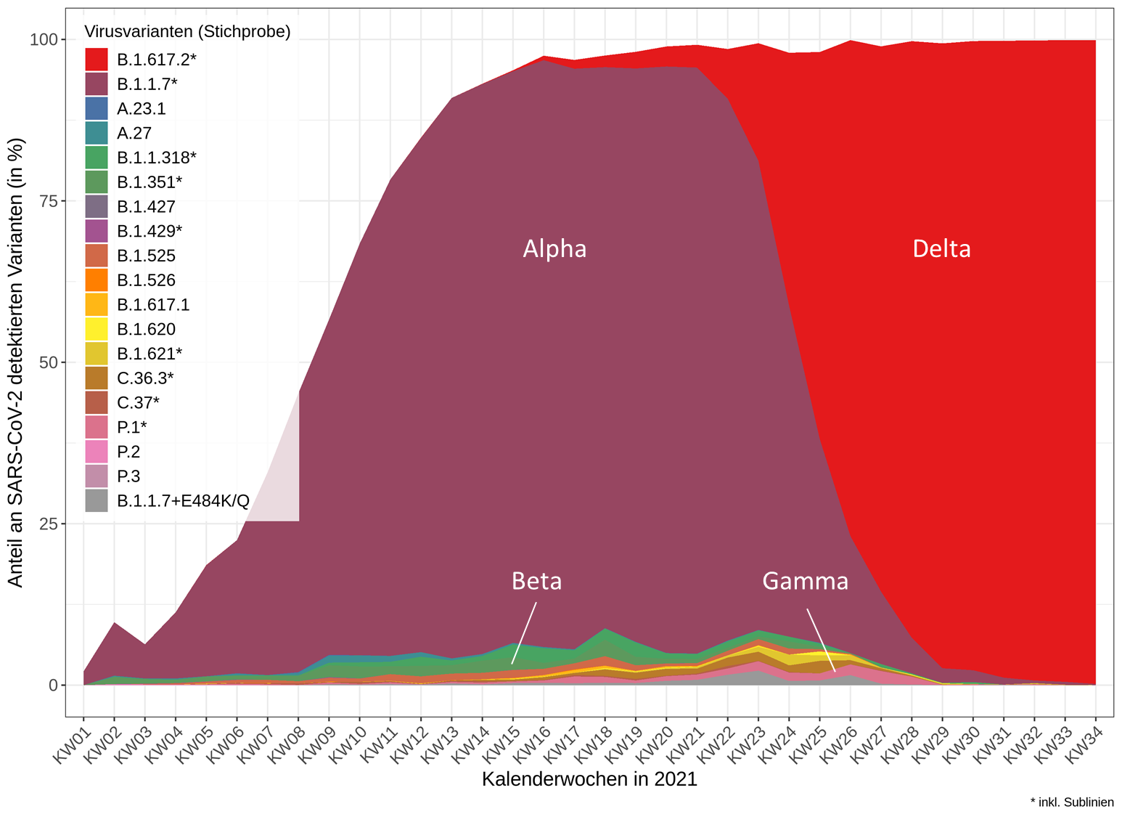
VOC /VOI

